Slide 1
Programme de visites guidées du Milieu de travail GC
25 Eddy 1er étage

Slide 2
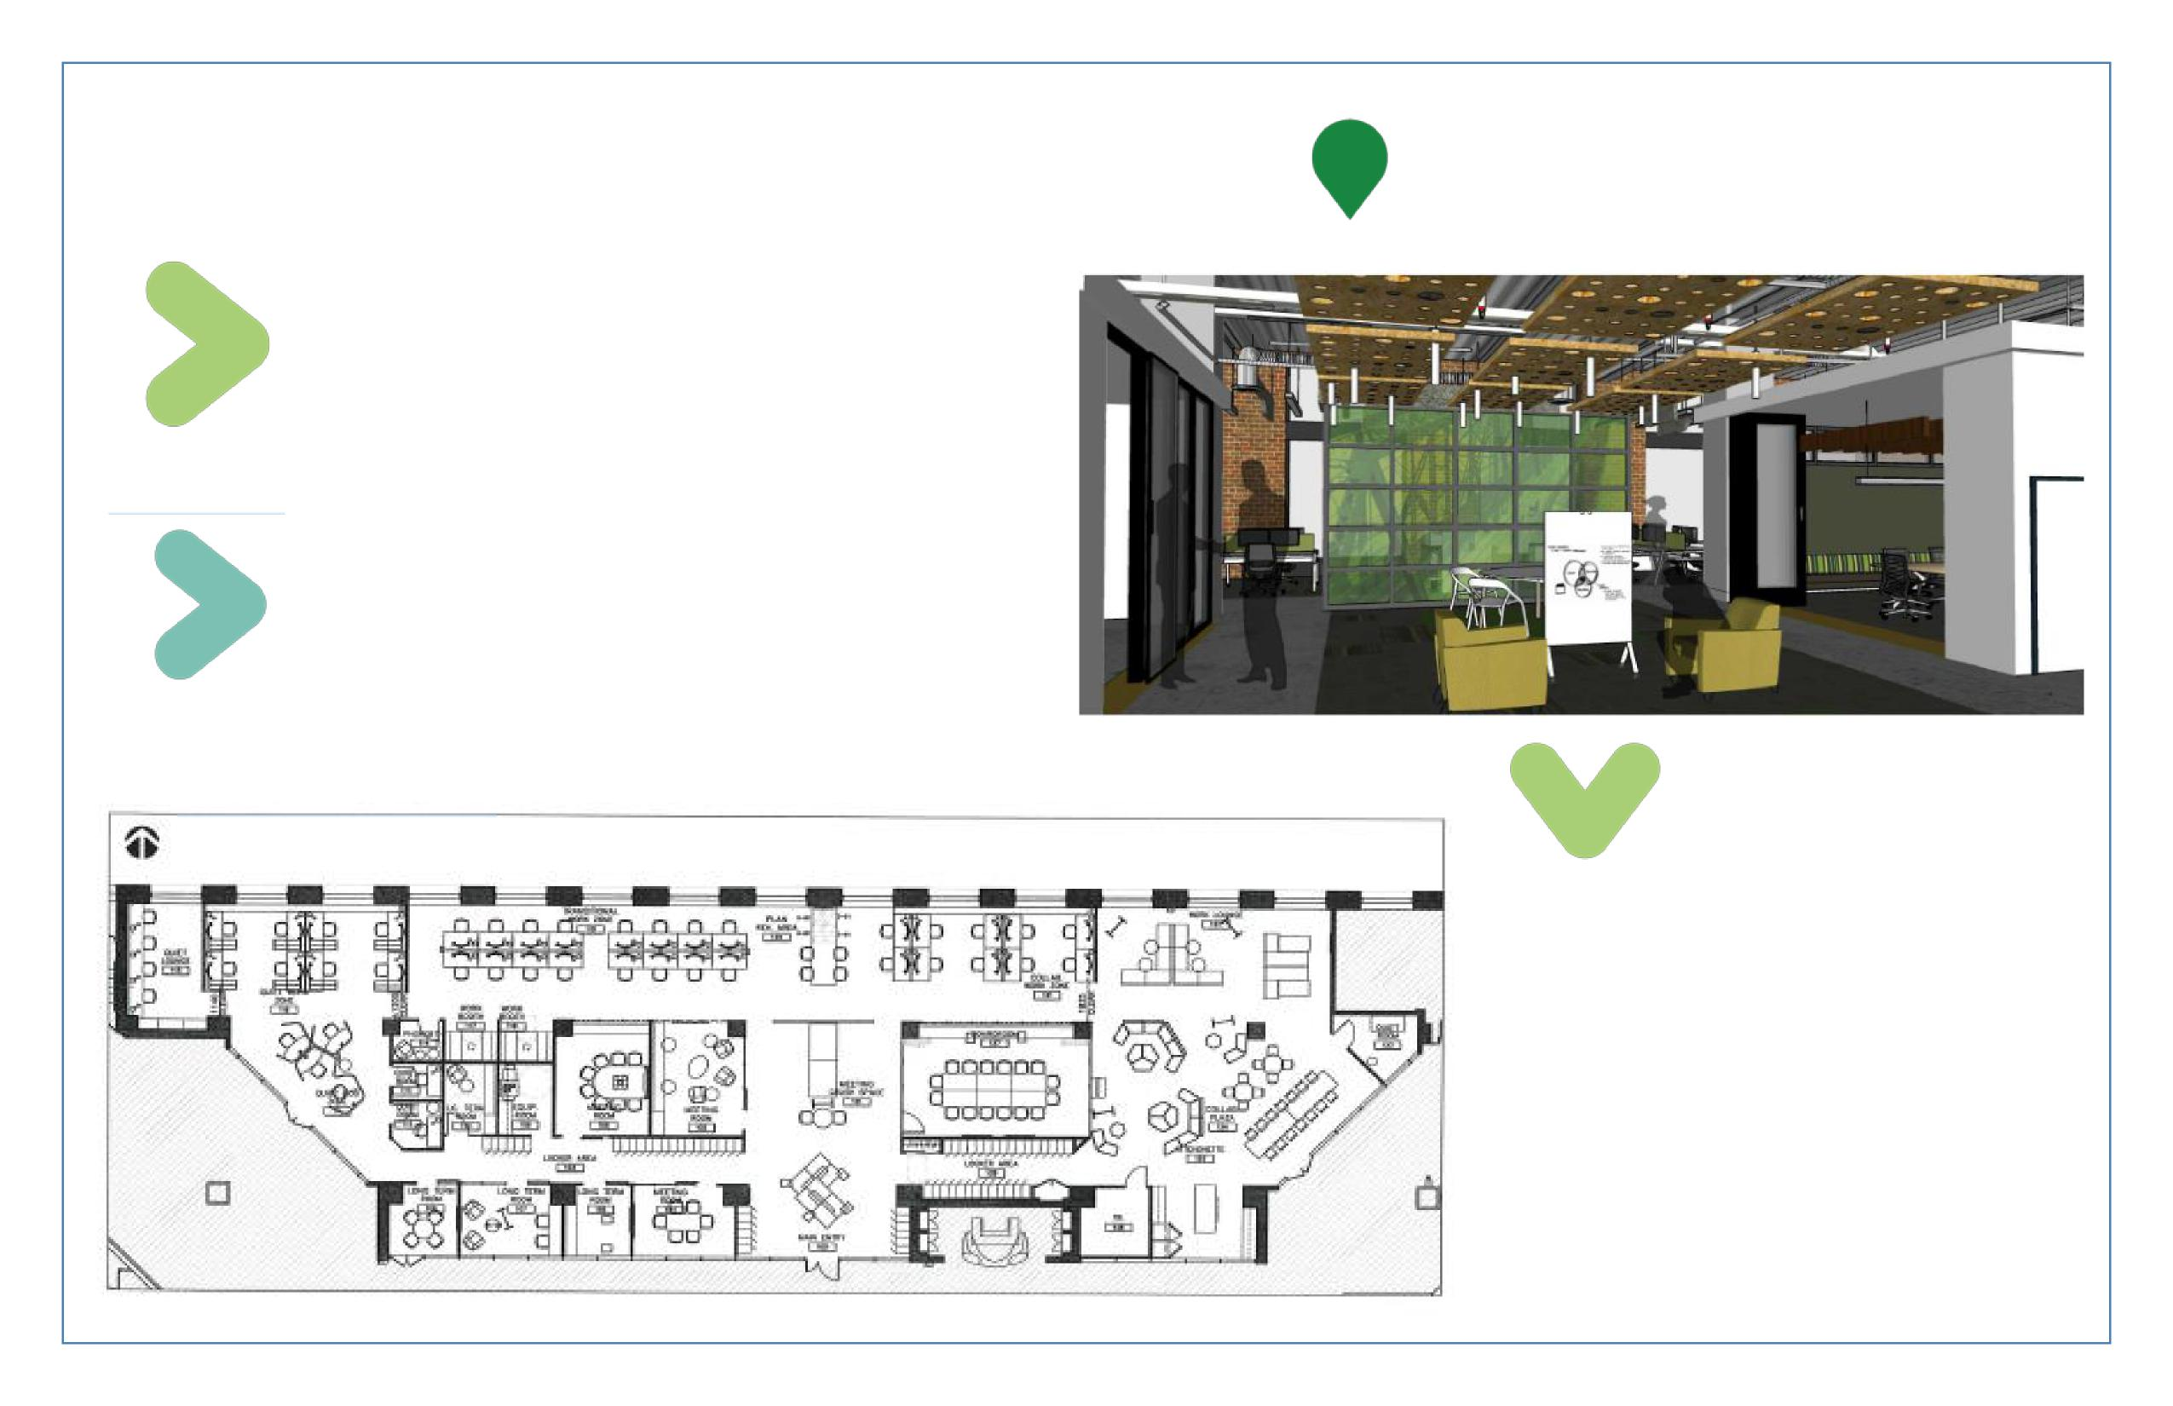
*** Cliquez ici pour voir le vidéo de la visite guidée du 25 Eddy 5ieme étage***
CONTENU
Démonstration de l’étage pour le programme Milieu de travail GC
Lieu de travail entièrement conçu en function des activités de l’organization
POINTS FORTS
2 moniteurs sur tous les postes de travail individuels
Intégration de panneaux acoustiques
Integration des boiseries dans l’espace
3 zones – Calme, transitionnelle et collaborative
Sièges flexibles dans la zone collaborative
Salle de réunion multifonctionnelle avec murs escamotables
ZONE TRANQUILLE ZONE TRANSITIONNELLE ZONE INTÉRACTIVE
UNE VARIÉTÉ DE POINTS DE TRAVAIL
34 postes de travail individuels
4 stations avec éléments d’intimité
6 espaces collaborative
6 salles de réunion
1 salle de reunion polyvalente avec murs escamotables
1 cabine téléphonique
4 salles calme
1 cuisinette
Notes:
Le Milieu de travail GC est planifié de manière à ce que les points de travail générateurs de bruit, tels que les points de travail collaboratifs, soient éloignés des points de travail individuels afin de gérer l'acoustique et de mieux soutenir la concentration et la collaboration. Le Milieu de travail GC est conçu en trois zones fonctionnelles – Tranquille, Transitionnelle et Interactive – ce qui garantit que les activités sont regroupées pour réduire les perturbations sonores.
Les locaux se divisent en trois zones : une zone tranquille, une zone de transition et une zone interactive. Les différentes zones déterminent le type de travail pouvant y être effectué ainsi que les comportements attendus des employés qui s’y trouvent, en particulier en ce qui concerne le niveau de bruit. .
Vous pouvez également cliquer sur le lien (en haut de la page) pour voir une vidéo de l'étage.

Slide 3
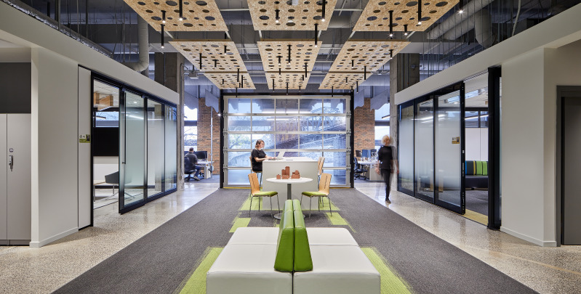
ENTRÉE PRINCIPALE
Notes:
L'espace est divisé en 3 zones : une zone tranquille, une zone transitionnelle et une zone interactive. Les différentes zones dictent le type de travail qui peut être effectué dans ces zones ainsi que les comportements attendus des employés travaillant dans ces zones, principalement en ce qui concerne les niveaux de bruit..
Il y a aussi des casiers qui sont activés par le clavier - ce qui supprime l'exigence d'un rôle dédié pour la gestion des clés. Ils sont utilisés comme espace pour les employés pour ranger leurs effets personnels.
L'entrée principale est volontairement grande et spacieuse pour permettre aux employés et aux visiteurs de se réunir avant et après les grandes réunions, avec des zones déroulantes (sièges de salon, petite table et comptoir de bar plus grand) pour poursuivre les discussions - une contiguïté fonctionnelle clé de la grande salle de réunion et des salles de projet qui s'ouvrent sur l'espace.
Cette zone peut également être utilisée pour des réunions sociales ou des engagements clients.

Slide 4
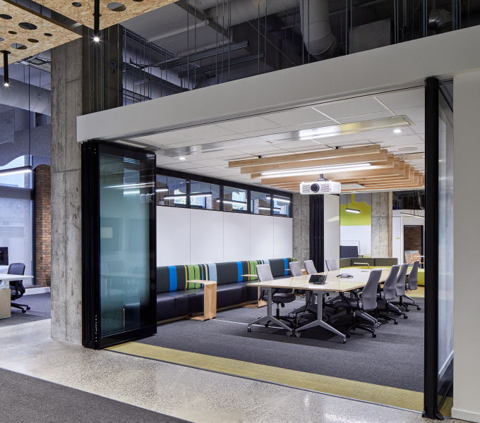
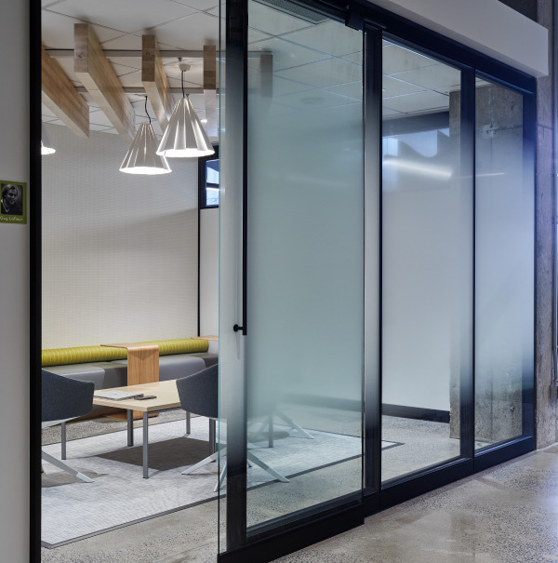
GRANDE SALLE DE RÉUNION
SALLE DE PROJET
Notes:
Compte tenu de la disposition des locaux, les designers ont proposé d’aligner la majorité des salles de réunion fermées de ce côté-ci de l’étage – principalement du fait que la lumière naturelle pénètre de l’autre côté, où se trouvent la plupart des points de travail.
La capacité des salles de réunion dans le couloir de réunion diminue une fois que l'on se rapproche de la zone tranquille. Cela permet de gérer le niveau de bruit dans cette zone.
Toutes les salles de réunion sont dotées d’équipement audiovisuel et de la technologie ClickShare, dont une équipée avec le matériel de vidéoconférence.
Les grandes salles de réunion peuvent être réservées au moyen d’Outlook, tandis que les plus petites, peuvent être réservées de façon plus spontanée. Le réseau Wi-Fi est accessible partout sur l’étage.
Cette partie de l'étage comprend également un Centre des affaires. Les employés peuvent y trouver un appareil multifonctionnel (imprimante avec fax et scanner), des fournitures et des outils de travail courants
En plus des salles de réunion plus traditionnelles avec une grande table et des chaises, il existe une salle de projet qui comprend des sièges de salon, des murs de tableau blanc pour écriture et des meubles qui peuvent être reconfigurés pour diverses activités d'équipe (image de gauche ci-dessus) Dans la grande salle de conférence (image de droite ci-dessus), un écran descend du plafond pour les présentations, et les murs à l'extrémité s'ouvrent pour augmenter la capacité des sessions pour tout le personnel.

Slide 5
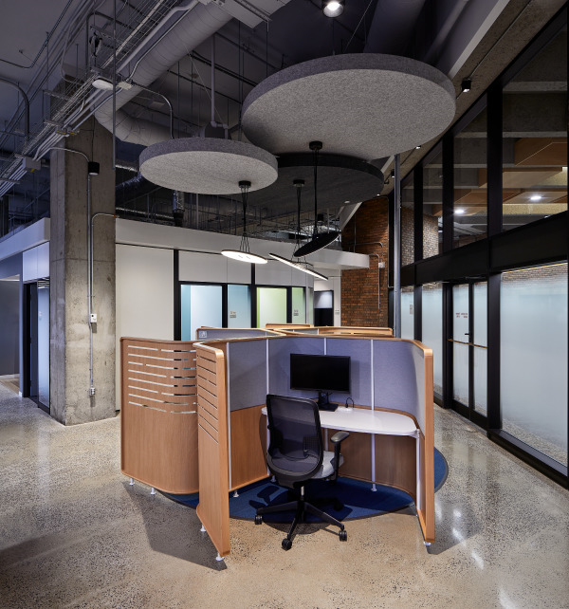
Transitional zone
Quiet zone
ZONE TRANQUILLE POINTS DE TRAVAIL INDIVIDUELS
Notes:
Nous nous dirigeons maintenant vers la Zone Tranquille.
Le fait de désigner cette zone ainsi renseigne les utilisateurs sur la façon dont cet espace devrait être utilisé.
La zone tranquille comprend des points de travail individuels ouverts, semi-fermés et fermés, comme les capsules et les salles de concentration. Dans cette zone, l’objectif est d’encourager le travail individuel de concentration et de répondre au besoin d’espaces paisibles ou privés qui sont exempts de distractions.
On s’attend à ce que le niveau de bruit à cet endroit soit plus faible que partout ailleurs sur l’étage.
En reconnaissant que tous les employés peuvent bénéficier d'un environnement qui favorise le travail concentré ou le temps de recharger, le Milieu de travail GC est conçu pour soutenir tous les occupants.
En fournissant un zonage approprié, le lieu de travail du GC garantit que les activités plus bruyantes et plus collaboratives sont effectuées loin des activités plus silencieuses afin de minimiser les perturbations.

Slide 6
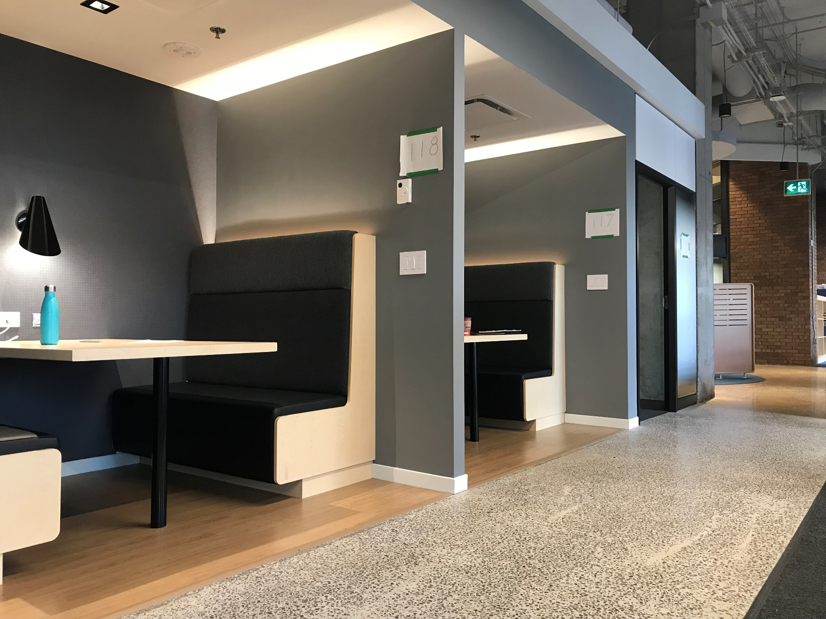
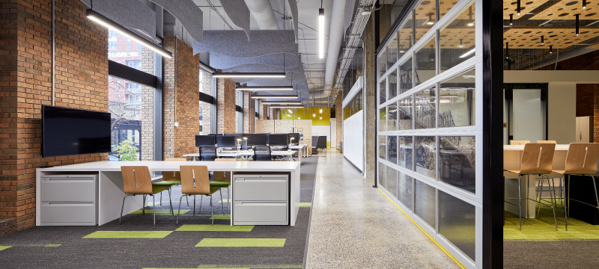
ZONE TRANSITIONNELLE
ZONE TRANSITIONNELLE
Notes:
Voici ce que nous appelons la Zone de Transition, qui comprend une variété d’espaces ouverts et semi‑fermés. On y retrouve des enclaves, des points de discussion ou des stations de travail ouvertes.
Dans la zone de transition, la concentration y est moins intense. Le niveau de bruit peut donc être un peu plus élevé que dans la zone tranquille, notamment du fait que la zone de transition se trouve à proximité de la zone interactive.
Des panneaux de tissu antibruit sont installés afin d’aider à limiter le bruit.
Le Milieu de travail GC est conçu pour faciliter la collaboration en prévoyant un équilibre entre les espaces individuels et partagés. La collaboration peut être encouragée en incorporant un mobilier flexible et des outils technologiques pour partager des idées et co-créer, ainsi qu'en planifiant des points de collision informels pour une interaction spontanée.
Étant donné que la zone transitionnelle a tendance à être utilisée par plusieurs personnes, elles peuvent perturber les autres si elles ne sont pas stratégiquement situées.

Slide 7
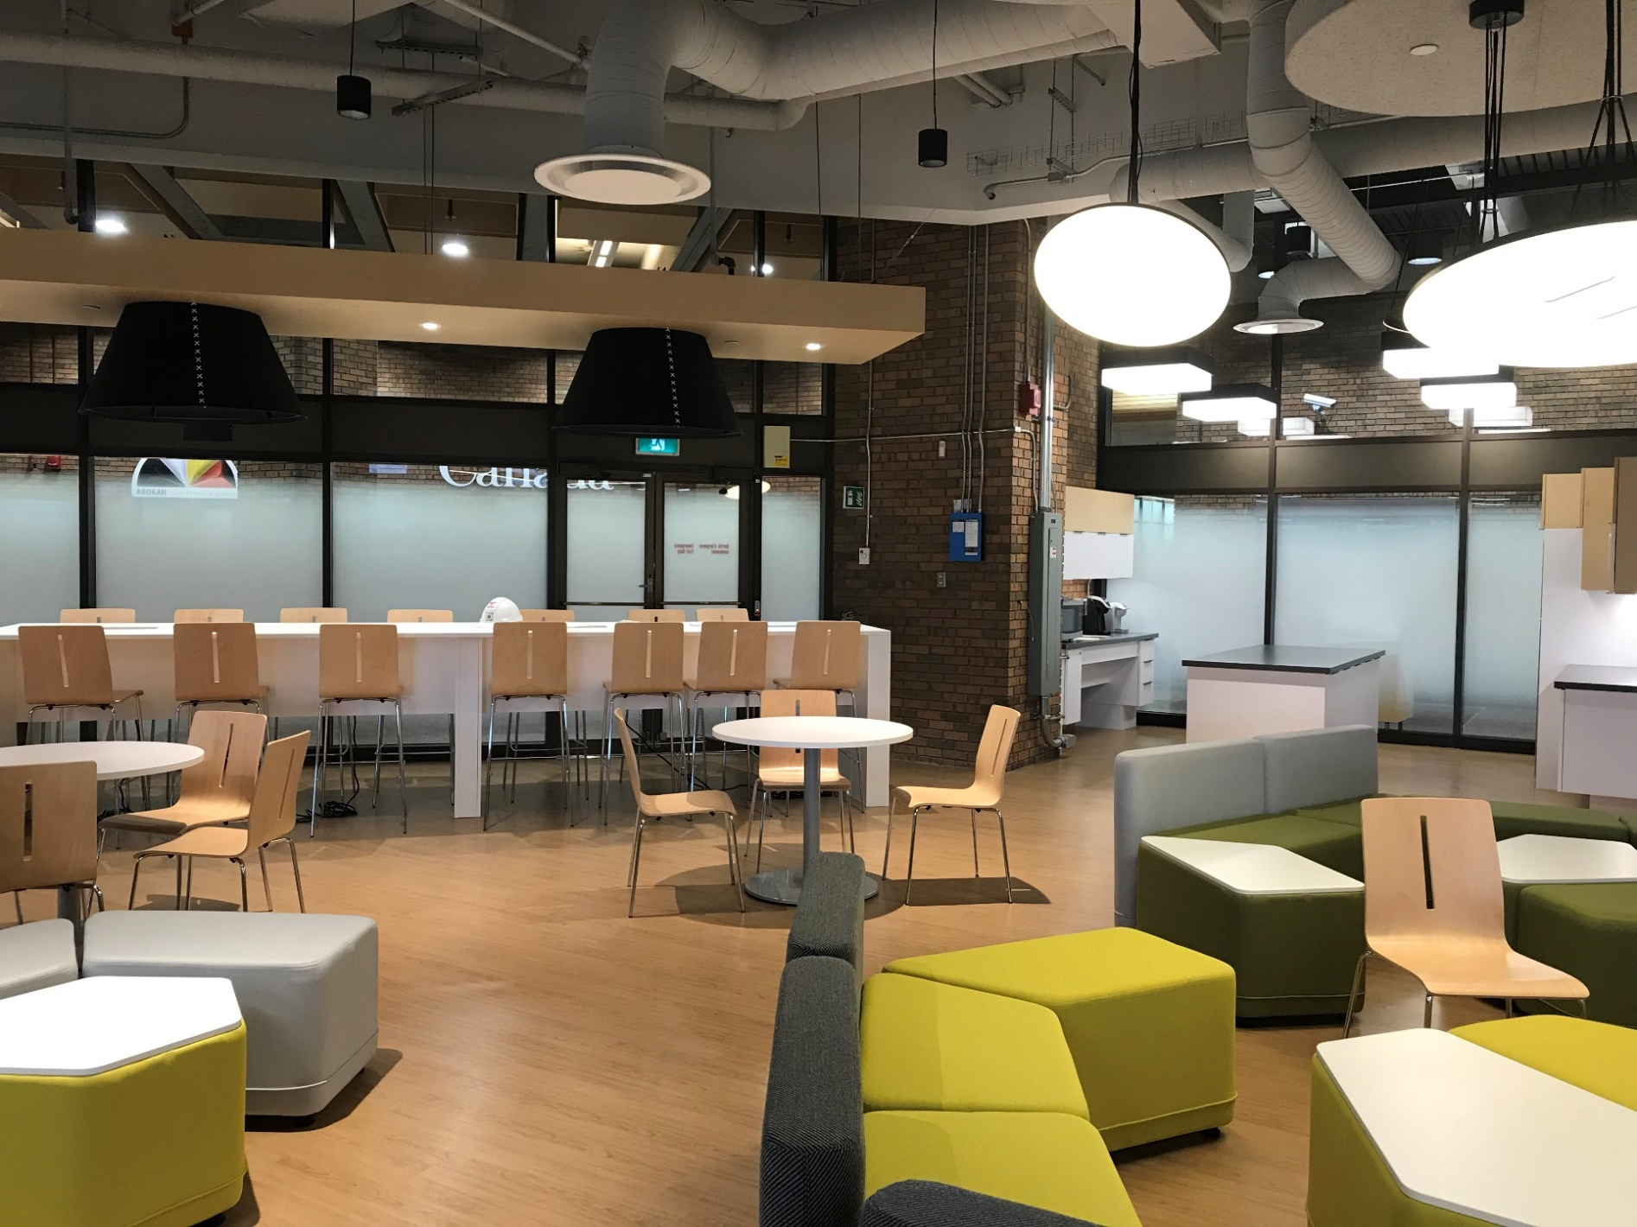
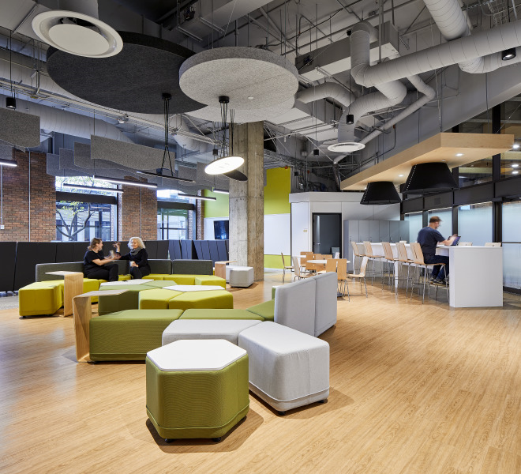
ZONE INTERACTIVE
ZONE INTERACTIVE
Notes:
Dans les Zones interactives, comme celles-ci, la socialisation et la collaboration de groupe sont favorisées et fortement encouragées.
En fournissant une variété de points de travail de groupe et en situant ces activités loin de la zone tranquille, il est possible d'atteindre un équilibre au sein du lieu de travail qui prend en charge tous les types d'activités et de styles de travail.
Les sièges dans la cuisinette peuvent aussi être utilisés comme points de travail.
Le salon est disponible pour socialiser mais peut également être utilisé pour accueillir des réunions d'équipe.
Les grands luminaires suspendus et les panneaux au plafond avec des matériaux absorbant le son, offrent une gestion acoustique supplémentaire dans ce grand espace ouvert.
Les points de travail collaboratifs sont pris en charge par une variété d'outils tels que des moniteurs mobiles et des tableaux blancs pour faciliter le travail d'équipe.
La proximité de la cuisinette commune et du salon/salle à manger crée plus d'opportunités d'interaction et d'échanges informels entre les employés.
Ce salon ouvert sert également de siège supplémentaire à la grande salle de réunion lorsque les murs qui les séparent sont ouverts.

